Slide 1

ФЕДЕРАЛЬНАЯ СЛУЖБА
по экологическому, технологическому и атомному надзору
Приволжское управление
Контрольная (надзорная) деятельность, аварийность и травматизм
при эксплуатации лифтов

Slide 2

Приволжское управление
Ростехнадзора
Анализ основных показателей контрольной (надзорной) деятельности при осуществлении надзора в области безопасного использования
и содержания лифтов
Субъект РФ | Количество организаций, эксплуатирующих лифты | Количество лифтов | Количество внеплановых проверок/ проверок с прокуратурой | Выявлено нарушений | Привлечение к административной ответственности (тыс. руб.)
Республика Татарстан | 769 | 12823 | 1/22 | 336 | 55
Республика Марий Эл | 234 | 2522 | 0 | 0 | 0
Чувашская Республика | 298 | 5767 | 0/18 | 267 | Предупреждение
Итого | 1301 | 21112 | 1/40 | 603 | 55

Slide 3
Постановка на учет, выездные обследования, предостережения
Приволжское управление
Ростехнадзора
Субъект РФ | Выездные обследования | Количество предостережений | Количество поставленных на учет лифтов
Республика Татарстан | 19 | 17 | 341
Республика Марий Эл | 7 | 7 | 136
Чувашская Республика | 3 | 17 | 510
Итого | 29 | 41 | 987

Slide 4
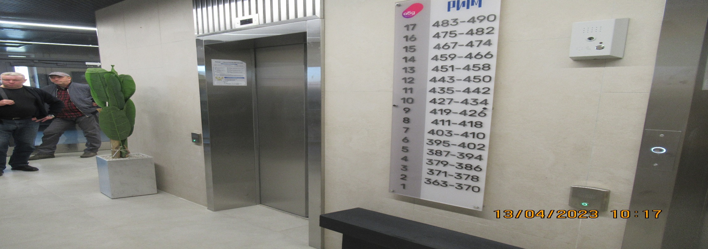
Аварийность и травматизм
Приволжское управление
Ростехнадзора
1. Несогласованность действий между электромеханиками;
2. Нарушение процедуры безопасного входа в приямок шахты лифта;
3. Отсутствовавшие средства индивидуальной защиты;
4. Неисправность стационарного освещения в шахте лифта;
5. Отключение платы HADR-B в контроллере управления лифта, приведшее к нерабочему состоянию HAD-R устройства, размыкающего цепь безопасности при несанкционированном открытии дверей шахты первого этажа здания в режиме «Нормальная работа».

Slide 5
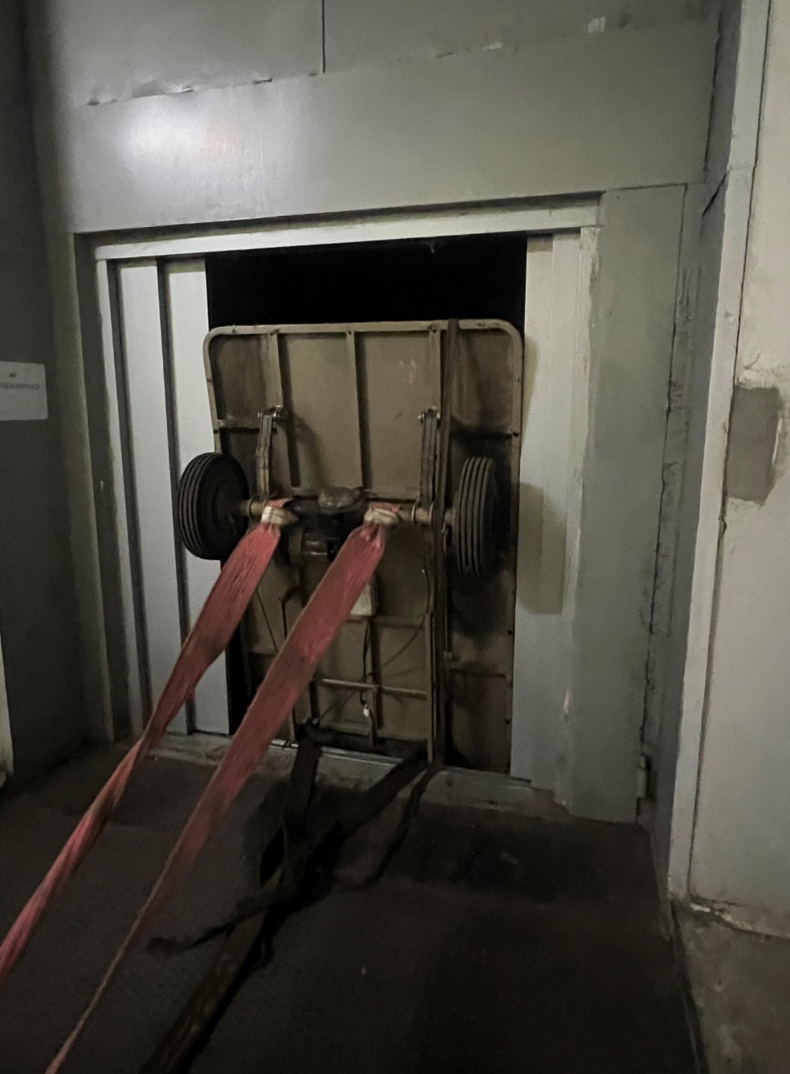
Аварийность и травматизм
Приволжское управление
Ростехнадзора
- техническое состояние лифтового оборудования частично
не соответствует законодательству в области безопасного использования
и содержания опасных технических устройств зданий и сооружений,
а именно: усилие привода створки двери кабины лифта не обеспечивает удержание в закрытом положении левой створки двери кабины лифта;
- в станции управления лифта в клеммной коробке в цепи подключения электрических устройств безопасности контроля открытия дверей
кабины и дверей шахты (клемма «CS») обнаружен провод,
не предусмотренный электрической схемой лифта. При подключении обнаруженного провода, не предусмотренного электрической схемой лифта, к цепи подключения электрических устройств безопасности контроля открытия дверей кабины и дверей шахты (клемма «ALT»), данные устройства безопасности выводятся из действия,
в результате чего, при нажатии кнопки вызова с других этажей, кабина лифта может прийти в движение с открытыми дверями шахты и кабины, игнорируя цепи безопасности.

Slide 6
Нормативно-правовые
документы при эксплуатации лифтов
Приволжское управление
Ростехнадзора
1. Федеральный закон от 31.07.2020 № 248-ФЗ «О государственном контроле (надзоре) и муниципальном контроле
в Российской Федерации» (в редакции от 17.04.2026);
2. Федеральный закон от 27.07.2010 № 225-ФЗ «Об обязательном страховании гражданской ответственности владельца опасного объекта за причинение вреда в результате аварии на опасном объекте» (в редакции от 01.01.2025);
3. Федеральный закон от 03.07.2016 № 238-ФЗ «О независимой оценке квалификации»;
4. Положение о федеральном государственном контроле (надзоре) в области безопасного использования и содержания лифтов, подъемных платформ для инвалидов, пассажирских конвейеров (движущихся пешеходных дорожек), эскалаторов, за исключением эскалаторов в метрополитенах, утвержденное постановлением Правительства
Российской Федерации от 16.02.2023 № 241 (в редакции от 23.09.2025);
5. Приказ Ростехнадзора от 02.03.2021 № 81 (в редакции от 20.04.2026) «Об утверждении перечней нормативных правовых актов (их отдельных положений), содержащих обязательные требования, оценка соблюдения которых осуществляется в рамках государственного контроля (надзора), привлечения к административной ответственности»;

Slide 7
Нормативно-правовые
документы при эксплуатации лифтов
Приволжское управление
Ростехнадзора
6. Правила организации безопасного использования и содержания лифтов, подъемных платформ для инвалидов, пассажирских конвейеров (движущихся пешеходных дорожек), эскалаторов, за исключением эскалаторов
в метрополитенах, утвержденных постановлением Правительства Российской Федерации от 24.06.2017 № 743
(в редакции от 03.02.2023);
7. Технический регламент Таможенного союза «Безопасность лифтов» (ТР ТС 011/2011), утвержденный решением Комиссии Таможенного союза от 18.10.2011 № 824 (в редакции от 29.11.2024);
8. Перечень индикаторов риска нарушения обязательных требований, используемых при осуществлении
Федеральной службой по экологическому, технологическому и атомному надзору и ее территориальными органами федерального государственного контроля (надзора) в области безопасного использования и содержания лифтов, подъемных платформ для инвалидов, пассажирских конвейеров (движущихся пешеходных дорожек) и эскалаторов,
за исключением эскалаторов в метрополитенах, утвержденный приказом Ростехнадзора от 17.02.2023 № 72 (зарегистрировано в Минюсте России 01.03.2023 № 72485) (в редакции от 15.10.2024);
9. Порядок ведения реестра лифтов, подъемных платформ для инвалидов, пассажирских конвейеров (движущихся пешеходных дорожек) и эскалаторов, за исключением эскалаторов в метрополитенах, подлежащих учету
Федеральной службой по экологическому, технологическому и атомному надзору, утвержденный приказом Ростехнадзора от 28.12.2023 № 495;

Slide 8
Нормативно-правовые
документы при эксплуатации лифтов
Приволжское управление
Ростехнадзора
10. Приказ Ростехнадзора от 14.08.2017 № 309 «Об утверждении форм документов, необходимых для реализации пунктов 13, 15, 23 Правил организации безопасного использования
и содержания лифтов, подъемных платформ для инвалидов, пассажирских конвейеров (движущихся пешеходных дорожек) и эскалаторов, за исключением эскалаторов в метрополитенах, утвержденных постановлением Правительства Российской Федерации от 24.06.2017 № 743» (зарегистрировано
в Минюсте России 07.12.2017 № 49165) (в редакции от 19.09.2019);
11. Правила проведения центром оценки квалификаций независимой оценки квалификации
в форме профессионального экзамена, утвержденные постановлением Правительства
Российской Федерации от 16.11.2016 № 1204.

Slide 9
Приказ Ростехнадзора от 17.02.2023 № 72 (в ред. от 15.10.2024) «Об утверждении перечня индикаторов риска нарушения обязательных требований, используемых при осуществлении Федеральной службой по экологическому, технологическому и атомному надзору
и ее территориальными органами федерального государственного контроля (надзора)
в области безопасного использования и содержания лифтов, подъемных платформ для инвалидов, пассажирских конвейеров (движущихся пешеходных дорожек) и эскалаторов,
за исключением эскалаторов в метрополитенах»
Приволжское управление
Ростехнадзора
1. Отсутствие сведений о выводе отработавшего назначенный срок службы лифта, подъемной платформы для инвалидов, пассажирского конвейера (движущейся пешеходной дорожки) или эскалатора, за исключением эскалаторов в метрополитенах (далее - опасное техническое устройство здания и сооружения), из эксплуатации (за исключением устройств, установленных
в многоквартирных домах), свидетельствующих о прекращении его использования в связи
с демонтажем или с целью последующего проведения модернизации, более 30 календарных дней
с даты истечения назначенного срока службы соответствующего устройства.
2. Отсутствие в реестре опасных технических устройств здания и сооружения сведений об опасном техническом устройстве здания и сооружения, установленном на объекте капитального строительства, более 20 рабочих дней со дня ввода такого объекта капитального строительства в эксплуатацию.
3. Отсутствие сведений о выводе отработавшего назначенный срок службы и установленного
в многоквартирном доме опасного технического устройства здания и сооружения из эксплуатации, свидетельствующих о прекращении его использования в связи с демонтажем или с целью последующего проведения модернизации, более 30 календарных дней с даты истечения назначенного срока службы соответствующего устройства.

Slide 10
Приволжское управление
Ростехнадзора
Приказ Ростехнадзора от 17.02.2023 № 72 (в ред. от 15.10.2024) «Об утверждении перечня индикаторов риска нарушения обязательных требований, используемых при осуществлении Федеральной службой по экологическому, технологическому и атомному надзору
и ее территориальными органами федерального государственного контроля (надзора)
в области безопасного использования и содержания лифтов, подъемных платформ для инвалидов, пассажирских конвейеров (движущихся пешеходных дорожек) и эскалаторов,
за исключением эскалаторов в метрополитенах»
4. Поступление в Федеральную службу по экологическому, технологическому и атомному надзору
и (или) ее территориальные органы трех и более обращений граждан, содержащих сведения
об увеличенной нагрузке на лифт в связи с выводом из эксплуатации иных лифтов, размещенных
в одном подъезде многоквартирного дома, в течение 6 месяцев подряд со дня поступления первого
из таких обращений.
5. Поступление в Федеральную службу по экологическому, технологическому и атомному надзору
и (или) ее территориальные органы двух и более обращений граждан, организаций, органов государственной власти, органов местного самоуправления, содержащих сведения об эксплуатации лифта при указании одного из следующих фактов: потеки масла в кабине, нарушение ритма и (или) равномерности движения кабины (в том числе рывки, резкое ускорение), непреднамеренные удары при движении кабины, горизонтальное покачивание кабины, в течение месяца со дня поступления первого из таких обращений.

Slide 11
Приволжское управление
Ростехнадзора
Благодарю за внимание!

